Slide 1


Услуги Центра поддержки экспорта Краснодарского края

Slide 2





ТРИ БАЗОВЫХ ЭТАПА
инструментария Центра:
Обучение и аналитика
Подготовка к экспорту
Контакт с зарубежным парнтером

Slide 3
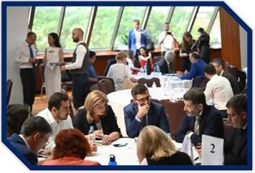
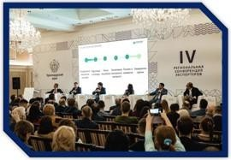
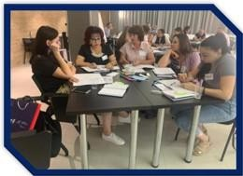
Аналитика и обучение
Семинары, вебинары, мастер-классы, круглые столы и конференции по экспорту
Образовательный проект по методике РЭЦ (семинары, программа Мини-MBA)
Повышение компетенций представителей администраций МО, акселерационная
программа «Экспортный бустер»
Анализ перспектив выхода на конкретный рынок конкретного МСП, анализ барьеров

Slide 4


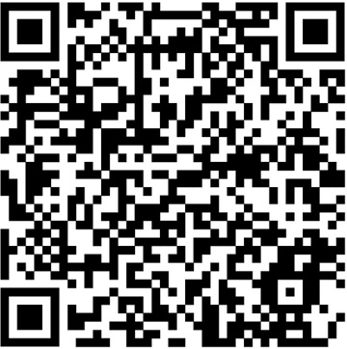









ЧАС С ТОРГОВЫМИ ПРЕДСТАВИТЕЛЯМИ РФ В ЗАРУБЕЖНЫХ СТРАНАХ
Иран - 15 апреля
Египет - 22 апреля Алжир - 29 апреля Марокко - 20 мая
QR код для регистрации на мероприятия
Эфиопия - 27 мая

Slide 5
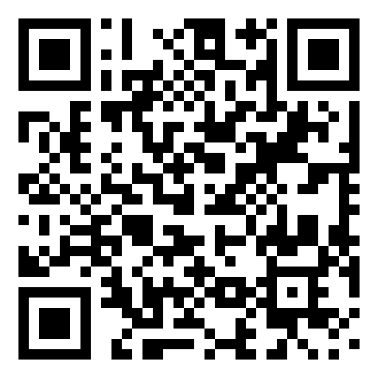
Образовательные вебинары
Проект образовательной программы «Академия экспорта: основы международной торговли 3.0»
13 апреля Выбор и анализ рынка с применением ИИ
17 апреля Поиск иностранного партнёра: пошаговая стратегия и кейс использования ИИ
20 апреля Разработка маркетинговой стратегии для продвижения продукции за рубежом
24 апреля Сертификация продукции при экспорте
27 апреля Идеальный экспортный контракт
15 мая Актуальные экспортные логистические маршруты
18 мая Таможенное оформление грузов: основы для участников ВЭД
22 мая Налоговый контроль при ВЭД: что важно знать для защиты себя и бизнеса в 2026
25 мая Особенности международных расчетов и валютного контроля
29 мая Меры государственной поддержки для малого и среднего предпринимательства
QR код на материалы обучения

Slide 6
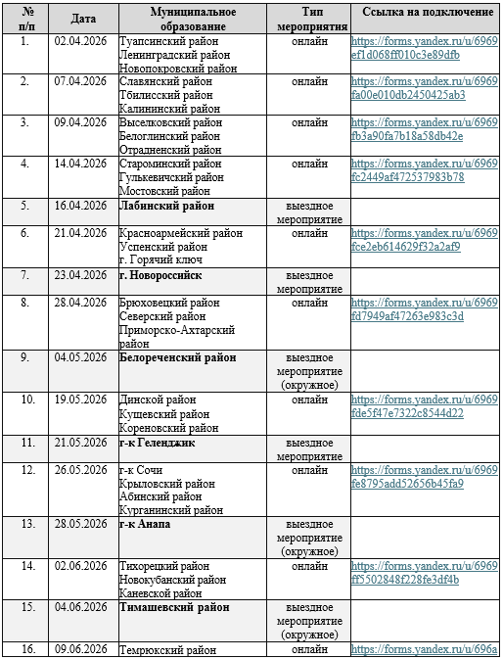
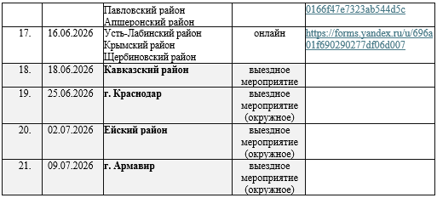
Образовательные вебинары
Акселерационная программа
«Экспортный Бустер»
в муниципальных образованиях
Краснодарского края

Slide 7


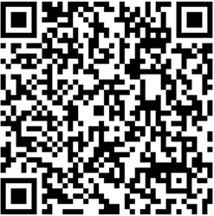
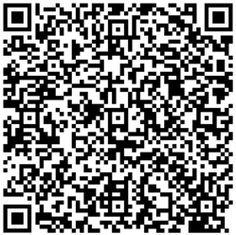





Аналитика
Анализ перспектив выхода на конкретный рынок конкретного МСП, анализ барьеров
Аналитика. Барьеры и требования рынков
Уникальный информационно-аналитический портал по торговым барьерам и ограничениям, действующим на зарубежных рынках в отношении товаров российского экспорта
Аналитические отчеты и требования
Цифровая платформа Мой экспорт -услуги для
экспортеров в режиме Одно окно

Slide 8

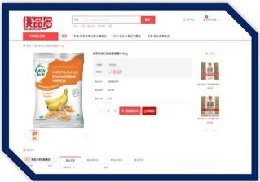

Подготовка к экспорту
Экспертиза и сопровождение экспортного контракта
Консультирование по условиям экспорта товара (работы, услуги) на рынок страны потенциального иностранного покупателя
Содействие в организации и осуществлении транспортировки продукции за рубеж
Размещение компаний в ДДП

Slide 9
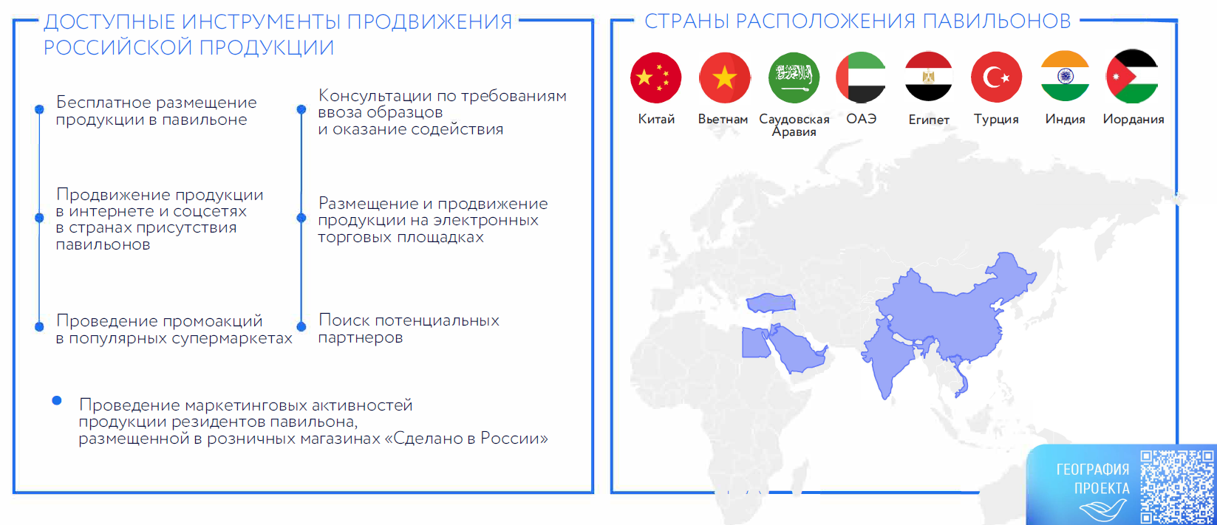

РАЗМЕЩЕНИЕ В ДДП

Slide 10





РАЗМЕЩЕНИЕ В ДДП РЭЦ
Черемнова Анна Евгеньевна
старший специалист
Центра поддержки экспорта Краснодарского края
+7 926 412-18-36
cheremnova@kubanexport.ru

Slide 11

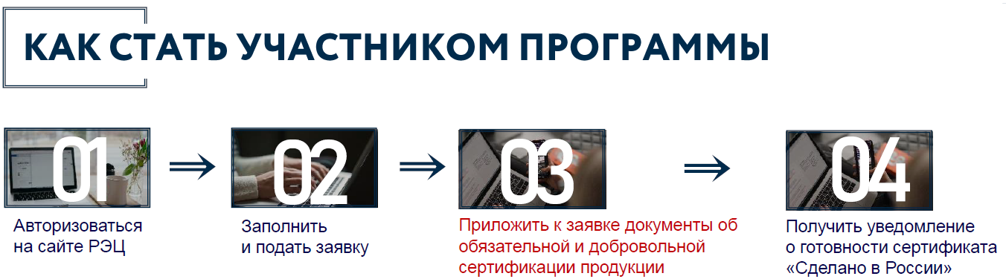
СДЕЛАНО В РОССИИ

Slide 12
СДЕЛАНО В РОССИИ
Галстян Карине Арменовна
специалист-эксперт
Центра поддержки экспорта Краснодарского края
+7 909 467-09-35
k.galstian@kubanexport.ru

Slide 13

БЕЛОРУССКАЯ УНИВЕРСАЛЬНАЯ ТОВАРНАЯ БИРЖА

Slide 14

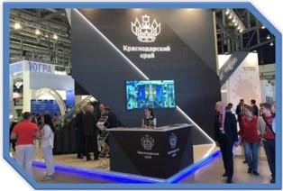
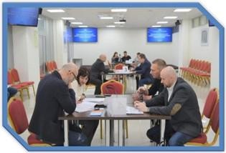
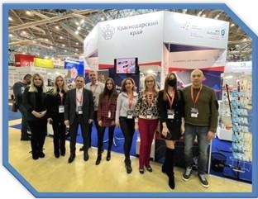
Контакт с зарубежным партнером
Зарубежные международные выставки, коллективные стенды, экспонирование товара
Российские международные выставки,
коллективные стенды, экспонирование товара
Поиск и подбор иностранных покупателей, в т.ч в формате видеоконференцсвязи
Зарубежные бизнес-миссии, организация переговоров
Приёмы иностранных закупочных делегаций на территории Краснодарского края

Slide 15







Международные выставки
Международная агропродовольственная выставка (Беларусь, г. Минск) – 02-06 июня
Международная продовольственная выставка «Saudi
Food Show-2026» (КСА, г. Эр-Рияд) – 15-17 июня
Международная выставка упаковочной индустрии
«RosUpack-2026» (Россия, г. Москва) – 16-19 июня
Международная строительная выставка «KAZBUILD- 2026» (Казахстан, г. Амлаты) – 02-04 сентября

Slide 16


Международные выставки
Международная промышленная выставка
«Агропродмаш-2026»
(Россия, г. Москва) – 28 сентября-01 октября
Китайская государственная многоотраслевая выставка «China International Import Expo 2026» (Китай, г. Шанхай) – 05-10 ноября
Международная выставка пищевой промышленности
«FoodExpo Qazaqstan-2026»
(Казахстан, г. Амлаты) – 11-13 ноября
Международная выставка пищевой промышленности
«WorldFood Istanbul 2026»
(Турция, г. Стамбул) – 15-18 декабря

Slide 17

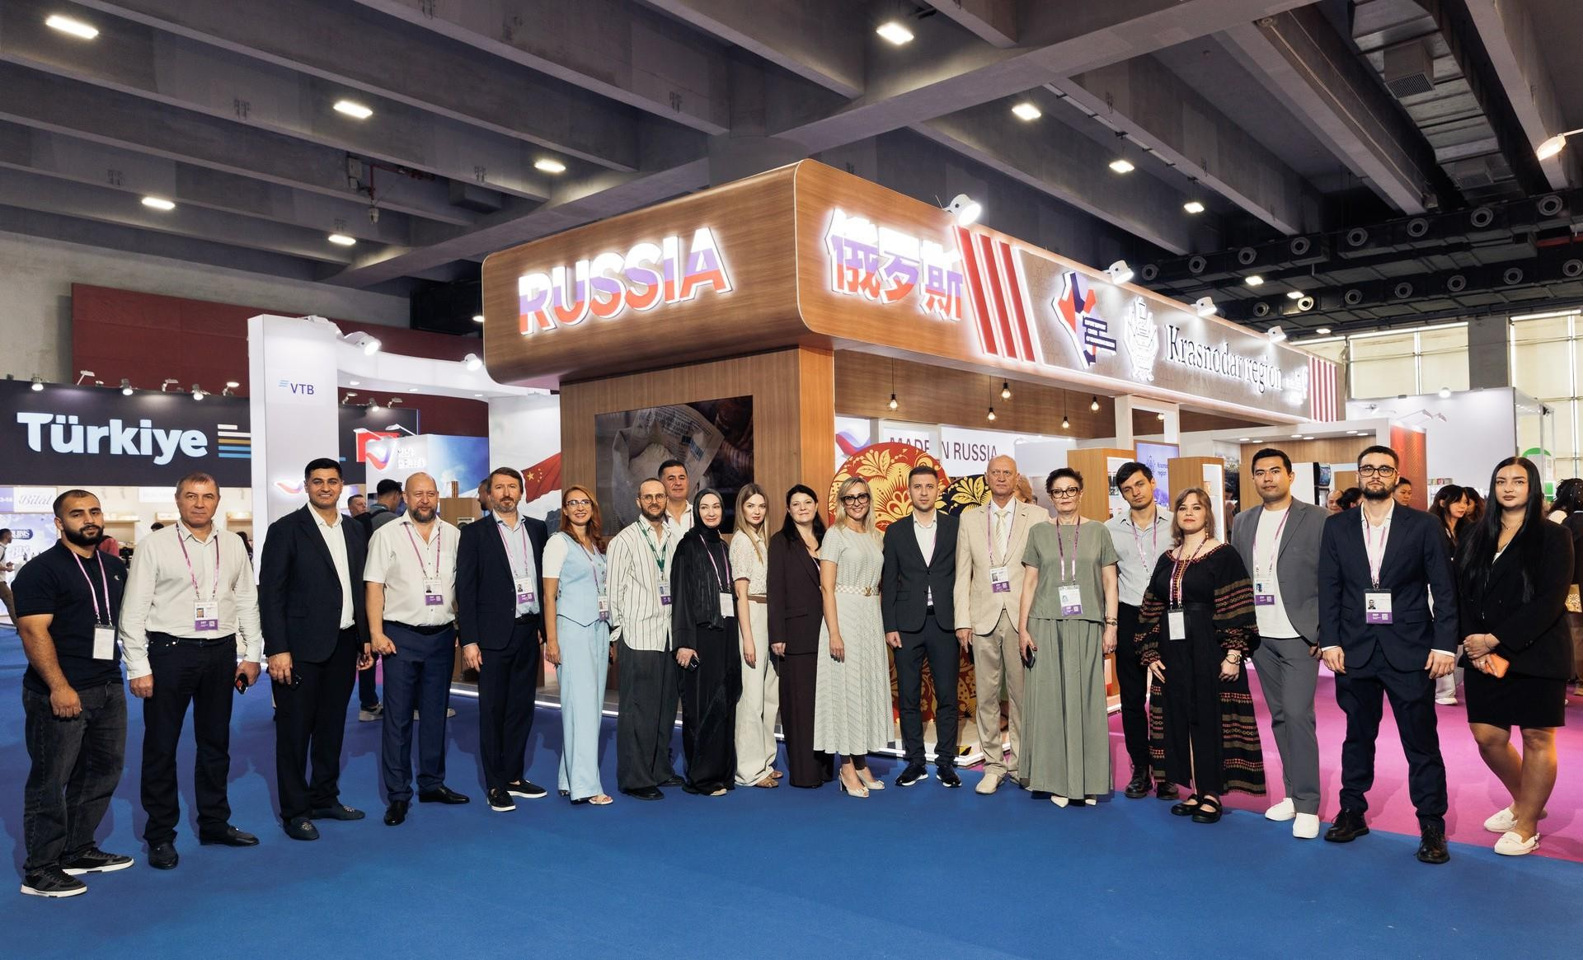
Коллективные стенды

Slide 18
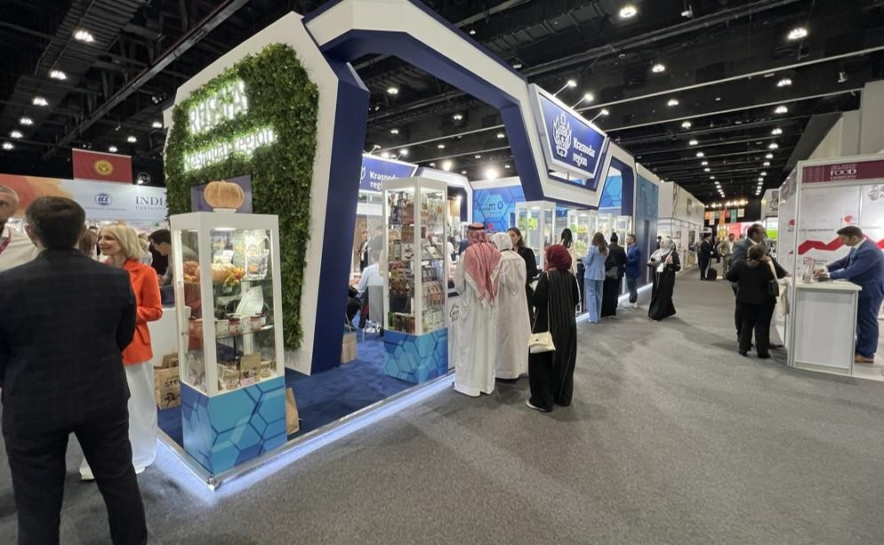
Коллективные стенды

Slide 19

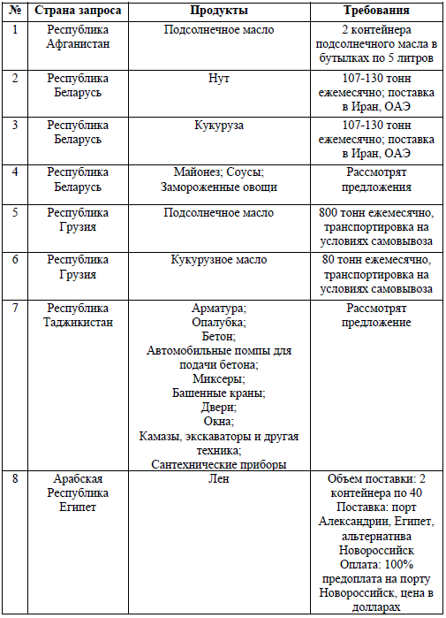
ЗАПРОСЫ ИНОСТРАНЫХ ПАРТНЕРОВ

Slide 20

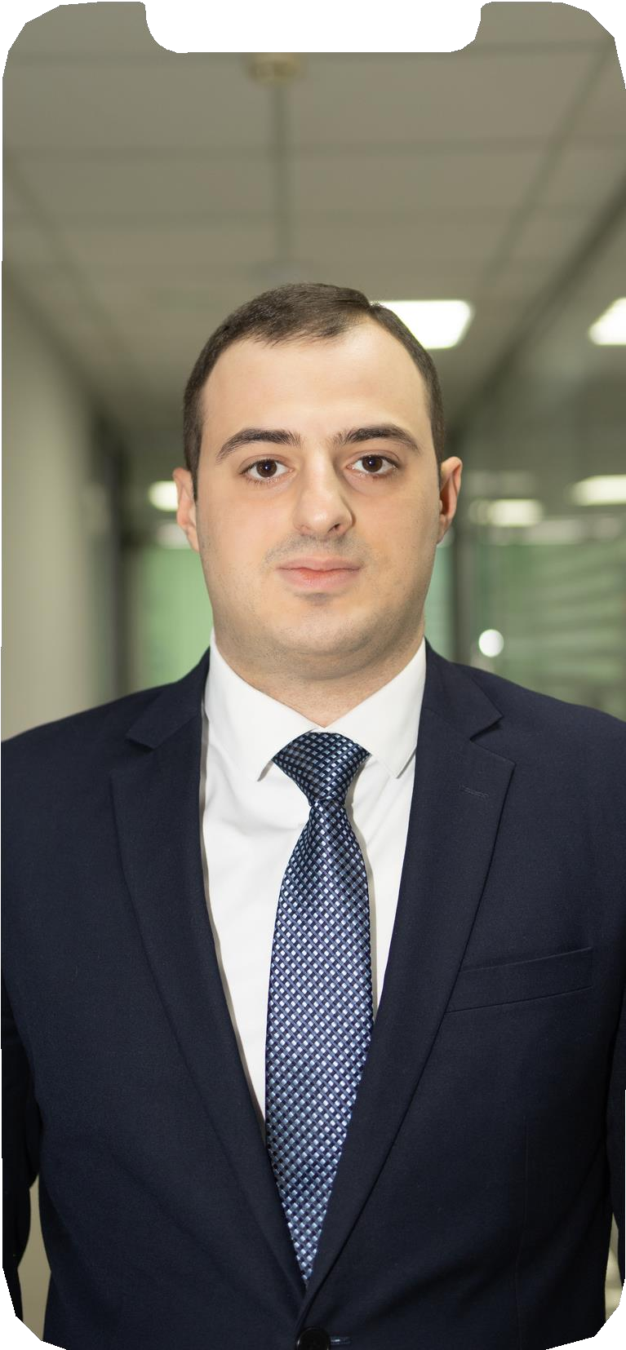
ОРГАНИЗАЦИЯ ДОСТУПА К ЗАПРОСАМ ИНОСТРАННЫХ ПАРТНЕРОВ
Галстян Карен Арменович
старший специалист
Центра поддержки экспорта Краснодарского края
+7 918 678-23-68
galstyan@kubanexport.ru

Slide 21


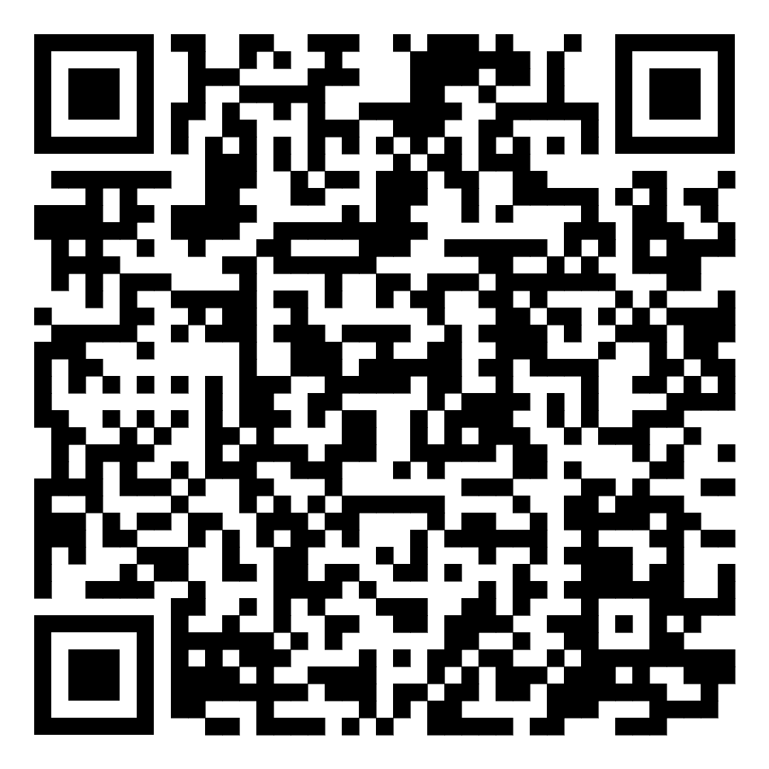


ОРГАНИЗАЦИЯ ДОСТУПА К ЗАПРОСАМ ИНОСТРАННЫХ ПАРТНЕРОВ
Канал MAX с запросами
иностранных партнеров

Slide 22
Требования к получателям услуг
Субъект малого и среднего предпринимательства – юридическое лицо или индивидуальный предприниматель, соответствующий требованиям, установленным ст. 4 Федерального закона от 24.07.2007 № 209-ФЗ
Зарегистрирован на территории Краснодарского края в установленном законодательством порядке
Сведения о компании содержатся в Едином реестре субъектов МСП
на сайте Федеральной налоговой службы (https://rmsp.nalog.ru)
Компания не осуществляет запрещенные законодательством Российской Федерации виды деятельности, а также не находится в стадии ликвидации (прекращения) деятельности

Slide 23
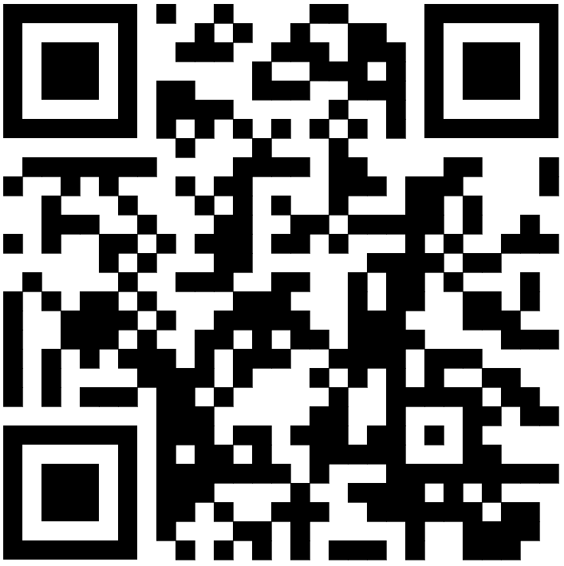
Центра поддержки экспорта Краснодарского края
г. Краснодар, ул. Трамвайная
2/6, БЦ «Меркурий», офис 407
Тел. +7 (989) 818-23-33
+7 (861) 231-10-60
www.kubanexport.ru

